Slide 1
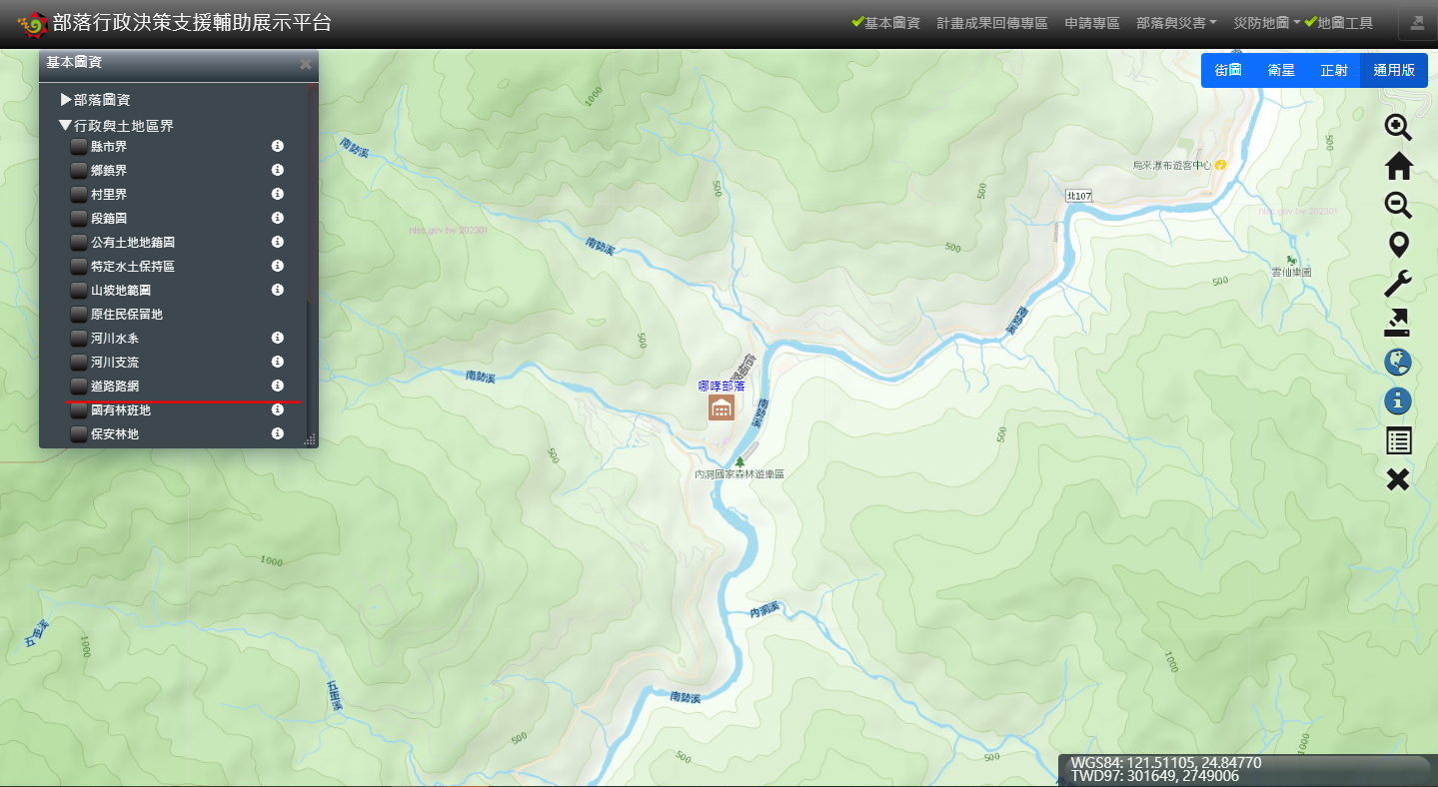
新增
農路
http://210.59.253.2:6080/arcgis/rest/services/TaiChung/farmroad/MapServer
放在道路路網的下一個

Slide 2
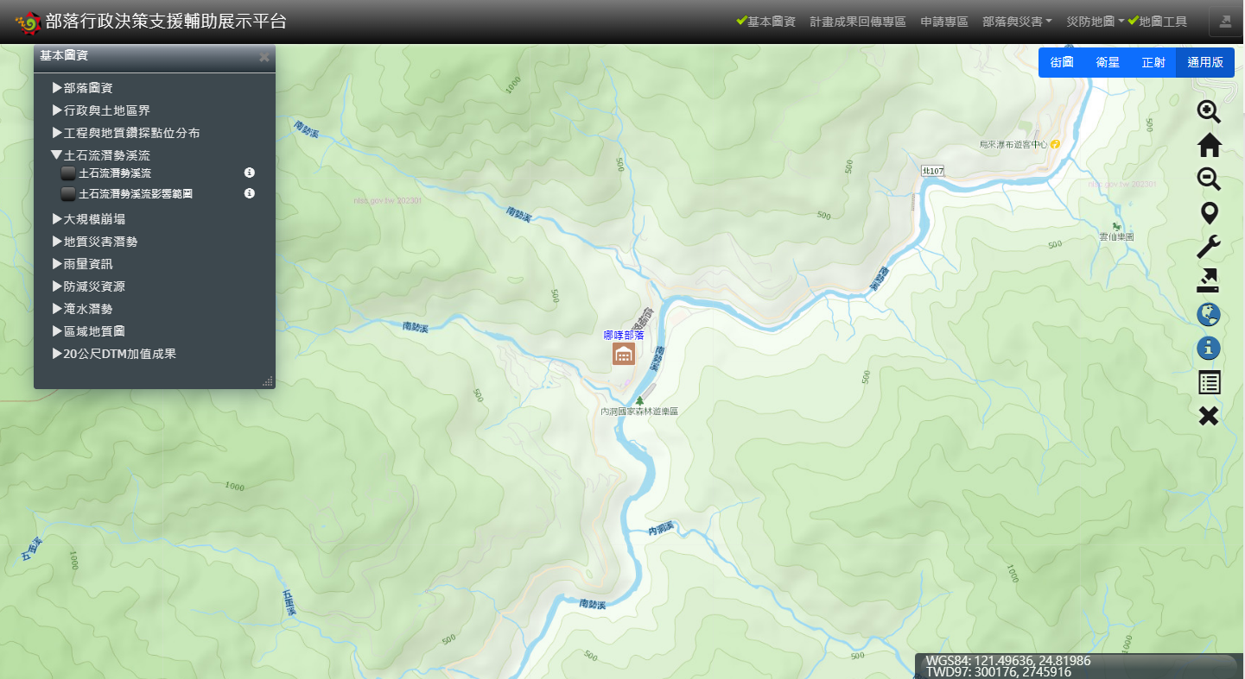
更新說明文字
圖資 | 說明
土石流潛勢溪流 | 111年度1731條土石流潛勢溪流圖，https://246.swcb.gov.tw/Service/OpenData
土石流潛勢溪流影響範圍 | https://246.swcb.gov.tw/Service/OpenData

Slide 3
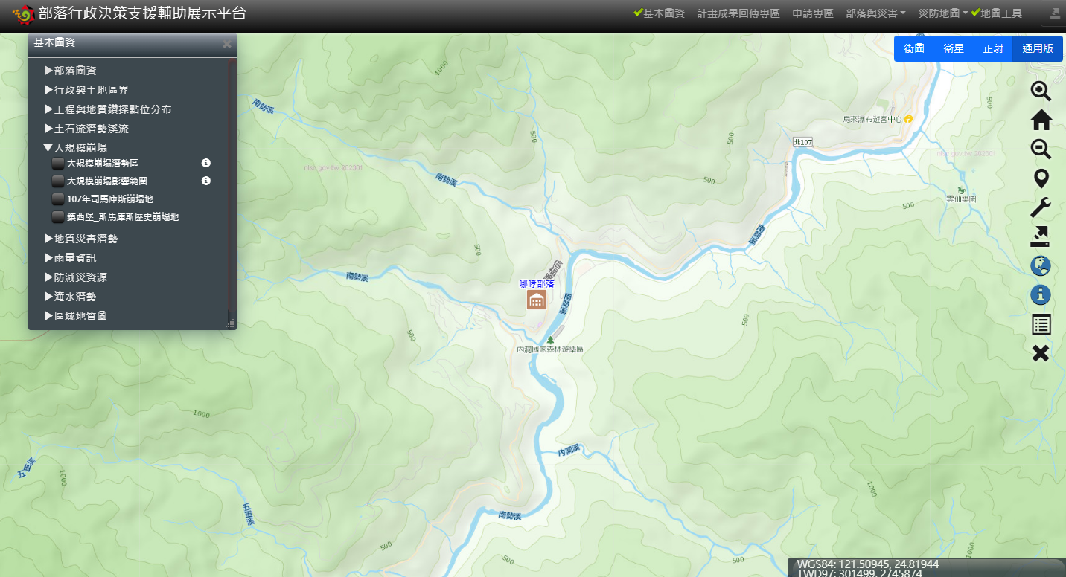
更新說明文字
圖資 | 說明
大規模崩塌潛勢區 | 行政院農委會111年度大規模崩塌潛勢區
大規模崩塌影響範圍 | 行政院農委會111年度大規模崩塌潛勢區

